Slide 1
Виконала:
Студентка 367(к) групи
Дорош Анна
Права дітей

Slide 2

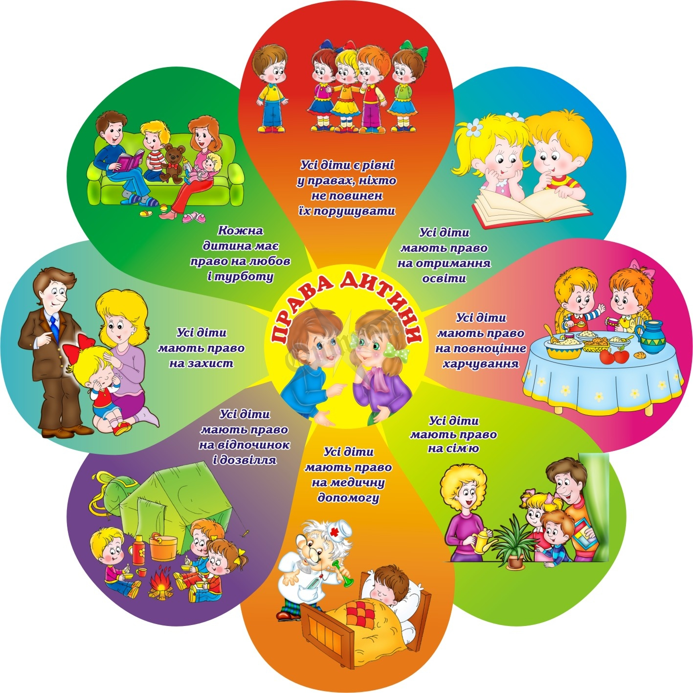
Права дитини
— зведення прав дітей, зафіксованих в міжнародних документах з прав дитини. Згідно Конвенції про права дитини, дитина - це особа, що не досягла 18 років. Держава узяла на себе зобов'язання захищати дітей, тому вони мають такі ж права, як і дорослі.

Slide 3

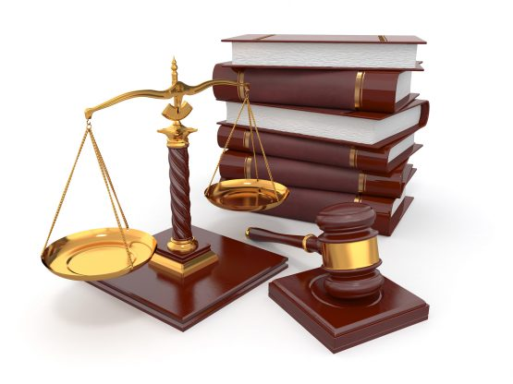
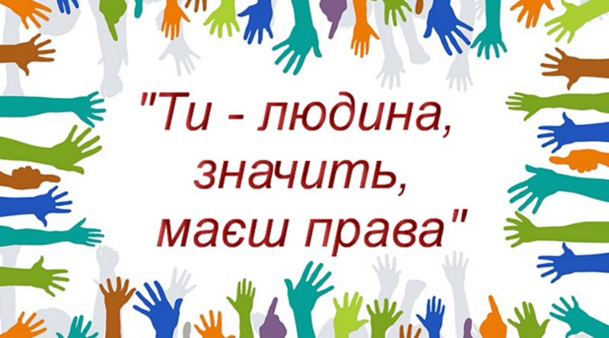
Що таке право?
Це відсутність обмежень, дозвіл на що-небудь. Існує документ міжнародного значення - «Загальна декларація прав людини», де закріплені цивільні, політичні, соціальні, економічні права, що належать кожній людині. (Прийнята 10 грудня 1948 р. ООН). Мета ООН - боротьба за мир і співпрацю між державами. Основная ідея цього документа полягала в тому, що людство повинне давати дітям краще з того, що воно має. Але цей документ носив необов'язковий характер для держав. ООН стала розробляти великий документ про права дітей, щоб зробити їх забезпечення обов'язковим для держав.

Slide 4


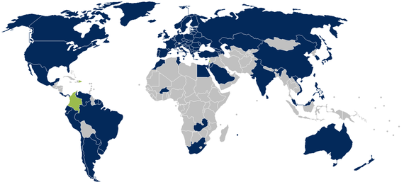
Конвенція ООН про права дитини
міжнародний правовий документ, що визначає права дітей в державах-учасницях. Конвенція з прав дитини є першим і основним міжнародно-правовим документом обов'язкового характеру, що присвячений широкому спектру прав дитини. Документ складається з 54 статей, що деталізують індивідуальні права осіб віком від народження до 18 років.

Slide 5



Право на захист
Кожна дитина не повинна бути скривджена Кожна дитина не може бути піддана тортурам жорстокому поводженню, покарана та незаконному арешту. У випадках, коли дитина все ж постраждала, держава забезпечує необхідну соціальну реабілітацію та лікування. Всі діти мають право на любов та піклування Дитина має право на піклування батьків, родичів громади та держави. Інтереси дітей є першочерговими Конвенція ООН про права дитини Ст. 19,37

Slide 6



Право на власну думку
Дитина має право вільно висловлювати свою думку; це право включає свободу шукати, отримувати і передавати інформацію і ідеї будь-якого роду, незалежно від кордонів, в усній, письмовій або друкарській формі, у формі витворів мистецтва або за допомогою інших засобів по вибору дитини. Здійснення цього права може піддаватися деяким обмеженням, проте цими обмеженнями можуть бути лише ті обмеження, які передбачені законом і які необхідні

Slide 7
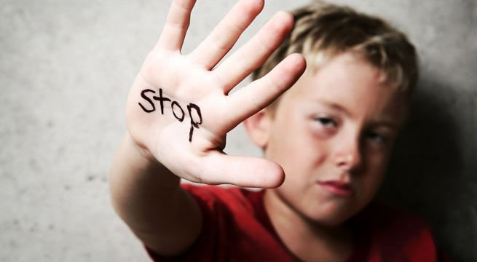
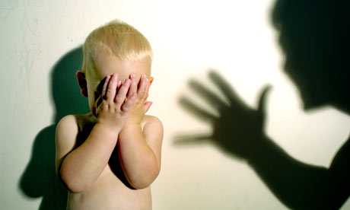

Право на захист від фізичного насилля
Діти не повинні стати жертвами насильства. Державва захищає дітей від брутального поводження з боку батьків або інших осіб, жодна дитина не може бути піддана катуванню, знущанню незаконному арешту або позбавлення волі

Slide 8
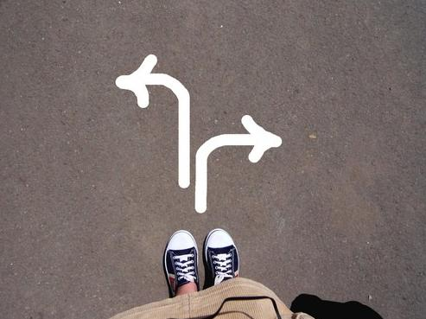

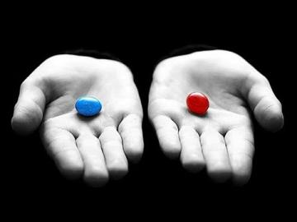
Право на соціальну самобутність
У кожного народу є своя мова, свої традиції, релігія обряди. Діти мають право користуватися своєю національною культурою, рідною мовою та сповідувати свою релігію. Діти мають право на особисте життя .Діти мають право на захист від втручання до їх особистого та сімейного життя. Не можна втручатись у листування дітей, порушувати їх честь та гідність.

Slide 9
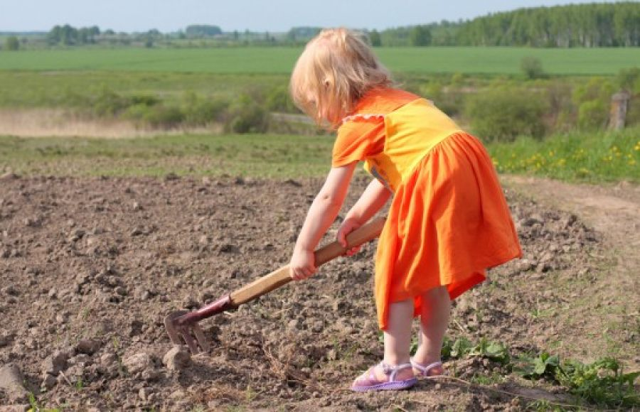
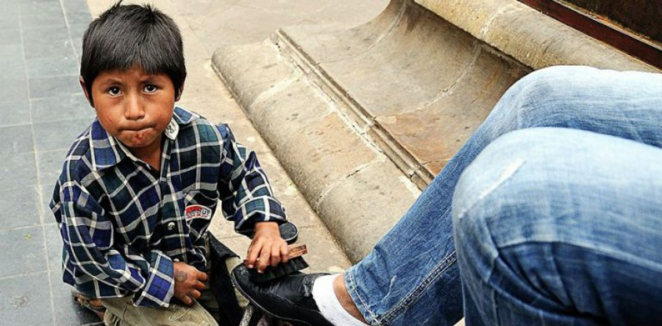
Захист від трудового насилля
Діти не повинні залучатися до примусової праці Конвенція ООН про права дитини Ст. 32,36 Дитина має право на захист у тих випадках, коли їй доручається робота , може нести загрозу її здоров'ю. держава встановлює мінімальний вік для прийому на роботу і визначає вимоги до умов праці неповнолітніх.

Slide 10


Право на освіту
Всі діти мають право на освіту . Дитина має право на освіту, і обов'язок держави – забезпечити доступну до кожної дитини безкоштовну обов'язкову початкову освіту та заохотити її до отримання середньої освіти

Slide 11


Право на медичну допомогу
Всі діти мають право на медичну допомогу Конвенція ООН про права дитини Ст. 24 Діти мають право на медичну допомогу за найвищими стандартами, які реально може забезпечити держава. Жодна дитина не може бути позбавлена доступу до ефективної охорони здоров`я.

Slide 12


Діти повинні знати свої права. Уміти їх відстоювати. Вивчення прав людини - це, перш за все, виховання упевненості в собі, терпимості. У кожної людини є права. Дитина теж людина, а значить і у неї є права. Вони відрізняються від прав дорослих: 1) меншими можливостями захистити самого себе; 2) фізичною і психологічною незрілістю; 3) ранимістю; 4) залежністю від опіки старших. Тому і права його в чомусь глибші, ширше, значніше, чим права дорослого.

